Slide 1

EC C언어 스터디
-4강-

Slide 2

중첩 반복문
문자열 처리
반복문의 활용
1차원 배열

Slide 3
반복문의 활용

Slide 4
while, do~wilhe문의 구조
- 반복문의 활용
while(조건)
{
내용
}
do
{
내용
} while(조건);
조건
내용
while
do~while

Slide 5
for문의 구조
- 반복문의 활용
for(선언;조건;증감)
{
내용
}
조건
내용
for
증감

Slide 6
for문과 while문의 활용
- 반복문의 활용
while문 : 단순 반복
for문 : 반복 + 인덱싱

Slide 7
continue, break
- 반복문의 활용
조건
내용
조건
내용
증감
증감
continue : 반복문의 나머지 내용
무시하고 다음으로 넘어감
continue : 반복문의 나머지 내용
무시하고 반복문을 종료함

Slide 8
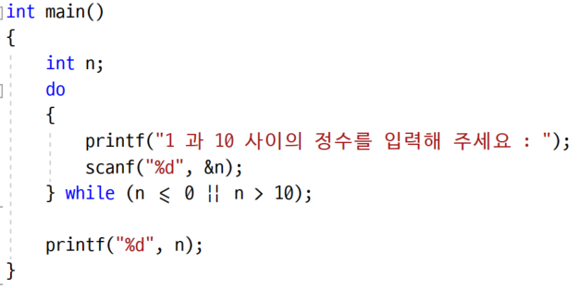
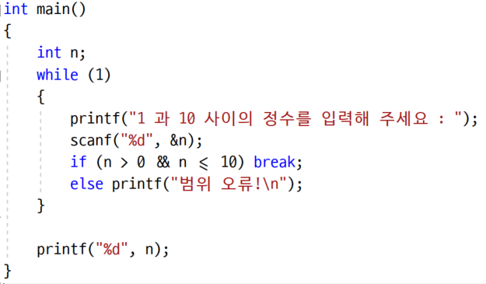
do~while문의 활용 예제
- 반복문의 활용
<입력 값 유효성 검사하기>

Slide 9
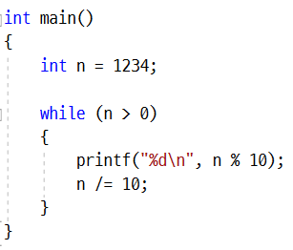
while문의 활용 예제
- 반복문의 활용
<숫자 한 자리씩 다루기>
n=1234 n%10 = 4 n/=10
n=123 n%10 = 3 n/=10
n=12 n%10 = 2 n/=10
n=1 n%10 = 1 n/=10
n=0 -> 종료

Slide 10
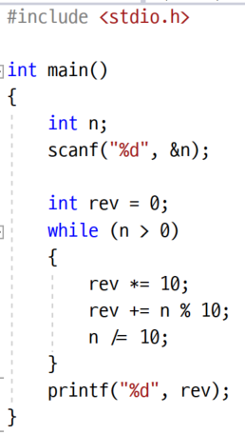
while문의 활용 예제
- 반복문의 활용
<수 뒤집기>
rev = 0 n = 1234
rev = 4 n = 123
rev = 43 n = 12
rev = 432 n = 1
rev = 4321 n = 0 -> 종료

Slide 11
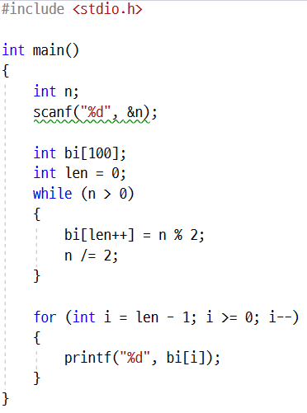
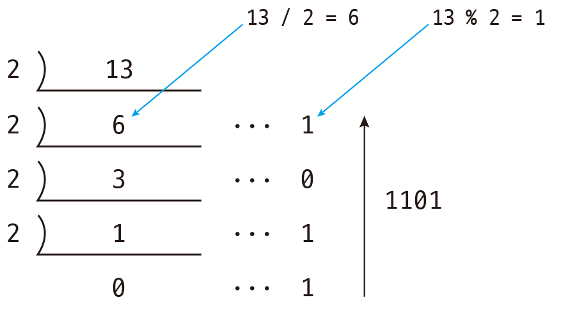
while문의 활용 예제
- 반복문의 활용
<십진수 이진수로 바꾸기>

Slide 12

for문의 활용 예제
- 반복문의 활용

Slide 13
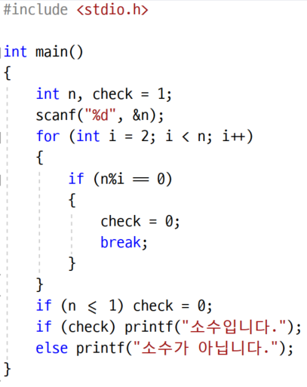
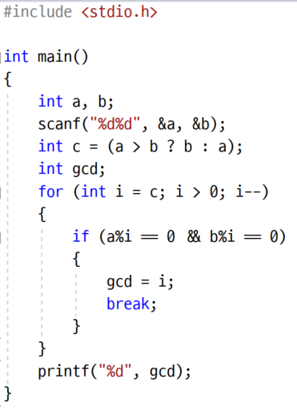
for문의 활용 예제
- 반복문의 활용
<소수 판별 알고리즘>
<최대공약수 알고리즘>

Slide 14
실습!
- 반복문의 활용
풀어보세요!
수 뒤집기 : 반복문을 통해 수를 뒤집어 봅시다.
뒤집고 더하고 뒤집고...
문제 풀이
2의 제곱인가? : for문의 특성을 이용해 간단히 풀 수 있습니다.
비트 연산을 통해 한 줄로 풀 수도 있습니다.

Slide 15
중첩 반복문

Slide 16
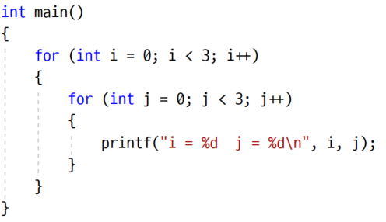
중첩 반복문의 구조
- 중첩 반복문

Slide 17
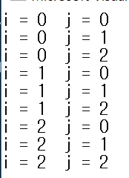
중첩 반복문의 구조
- 중첩 반복문

Slide 18
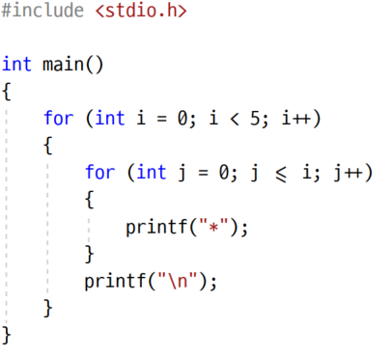
중첩 반복문의 구조
- 중첩 반복문

Slide 19

중첩 반복문의 구조
- 중첩 반복문

Slide 20
실습!
- 중첩 반복문
풀어보세요!
별찍기 2 : 중첩 반복문을 통해 원하는 모양의 별 찍기
별찍기 5 : 각 줄에서 무슨 문자를 몇번 반복해서 출력할 지 잘 고민하세요

Slide 21
1차원 배열

Slide 22
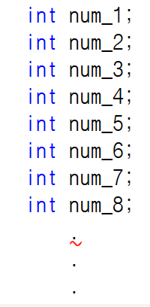
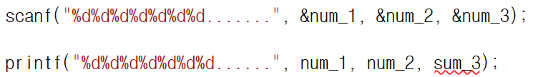
배열을 쓰는 이유
- 1차원 배열

Slide 23

배열과 메모리
- 1차원 배열
arr+4
arr[4]
arr+3
arr[3]
arr+2
arr[2]
4*5 20바이트
arr+1
arr[1]
arr+0
arr[0]
int형 4바이트
*(arr+i) = arr[i]
<메모리>

Slide 24

배열의 사용
- 1차원 배열
arr[0]
arr[1]
arr[2]
arr[3]
arr[4]
?
?
?
?
?
선언할 때만 가능함
arr[0]
arr[1]
arr[2]
arr[3]
arr[4]
5
4
3
2
1

Slide 25


배열의 사용
- 1차원 배열
arr[0]
arr[1]
arr[2]
arr[3]
arr[4]
1
2
0
0
0
arr[0]
arr[1]
arr[2]
arr[3]
arr[4]
0
0
0
0
0

Slide 26
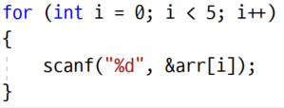
배열의 사용
- 1차원 배열
arr[0]
arr[1]
arr[2]
arr[3]
arr[4]
1
2
3
4
5
1 2 3 4 5

Slide 27
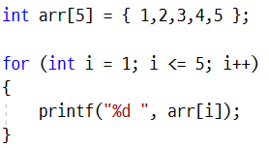
배열의 사용
- 1차원 배열
i = 5 일때?

Slide 28
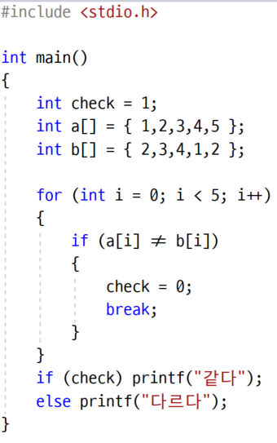
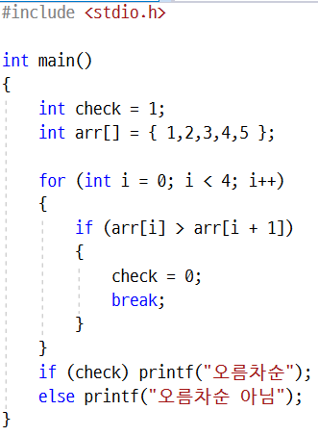
배열의 활용 예제
- 1차원 배열
<두 배열이 같은지 체크>
<배열이 오름차순인지 체크>

Slide 29
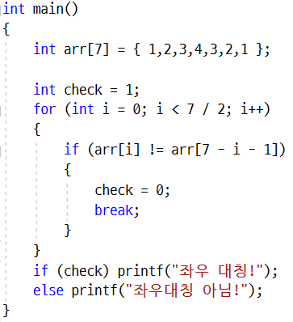
배열의 활용 예제
- 1차원 배열
<좌우 대칭 체크>

Slide 30
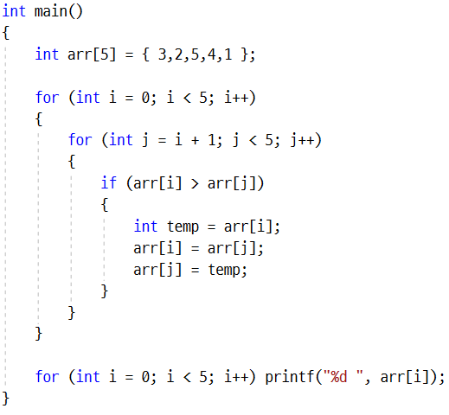
배열의 활용 예제
- 1차원 배열
<배열 정렬하기(버블 소트)>
모든 원소들 끼리 비교한다
i = 0 -> j = 1 ~ 4
i = 1 -> j = 2 ~ 4
i = 2 -> j = 3 ~ 4
i = 3 -> j = 4
i = 4 -> j = x

Slide 31
배열의 사용
- 1차원 배열
풀어보세요!
음계 : 배열이 오름차순인지, 내림차순인지 판단하는 문제입니다.
다양한 방법으로 풀 수 있습니다.
문제 풀이
수 정렬하기 : 앞에 소개해드린 정렬 알고리즘을 적용해봅시다.

Slide 32
문자열 처리

Slide 33
문자열
- 문자열 처리
char를 일렬로 저장하겠다는 뜻.
1차원 배열과 똑같이 사용이 가능하며, 입출력과 문자열을 다룰 때 더 편하다.
문자열의 마지막에는 \0(null)이 들어가야 한다

Slide 34

문자열
- 문자열 처리
s[0]
s[1]
s[2]
s[3]
s[4]
‘a’
‘b’
‘c’
‘d’
‘\0’

Slide 35


문자열의 입력
- 문자열 처리
&를 붙이지 않는다

Slide 36


문자열의 입력
- 문자열 처리
%[^\n] = \n을 제외하고 모두 받겠다

Slide 37
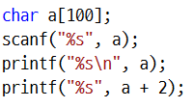

문자열의 출력
- 문자열 처리

Slide 38
<string.h> 내부 함수
- 문자열 처리
strlen(문자열) | 문자열의 길이를 반환한다
strcpy(문자열1, 문자열2) | 문자열 1에 문자열 2를 복사한다
strcmp(문자열1, 문자열2) | 문자열을 비교한다(같으면 0)

Slide 39
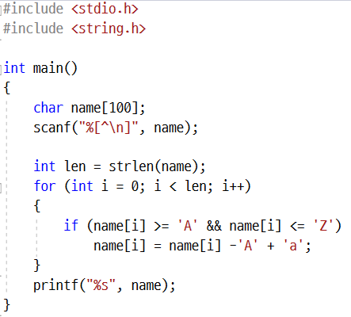

문자열 처리
- 문자열 처리
<대문자 소문자로 바꾸기>
‘C’ – ‘A’ = 2
2 + ‘a’ = ‘c’

Slide 40
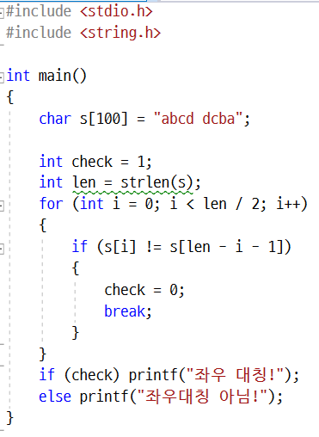
문자열 처리
- 문자열 처리
<문자열 좌우대칭 체크>

Slide 41
배열의 사용
- 문자열 처리
풀어보세요!
문자열 반복 : 문자열과 중첩 반복문
그대로 출력하기 : %[^\n]를 이용해 보세요
문제 풀이
수들의 합 : 숫자형으로는 100자리가 넘는 숫자를 입력받을 수 없습니다.
문자열로 입력을 받은 뒤 처리하는 것이 좋습니다.
단어 공부 : 문자열과 배열을 동시에 사용하는 문제입니다.

Slide 42
수고하셨습니다!

